Slide 1
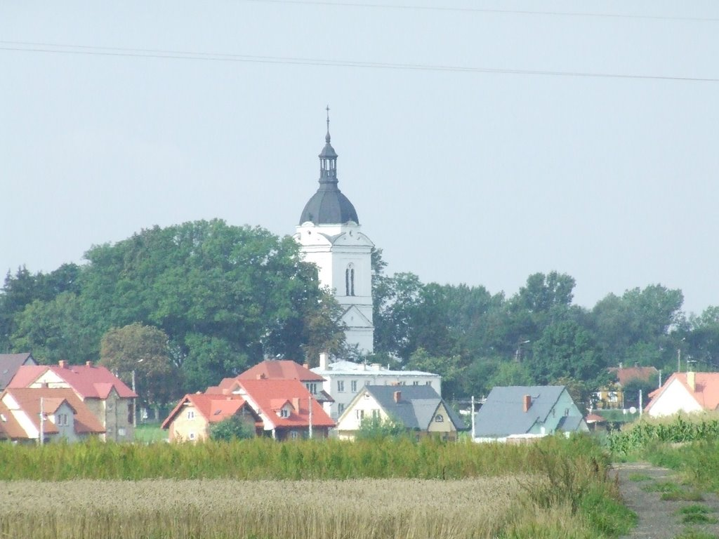
Dwory
Świątynie
Kapliczki
Cmentarze
Zabytki archeologiczne
Ciekawe miejsca
Szlaki turystyczne

Slide 2
Dwory
Hryniewicze
Ignatki
Niewodnica Nargilewska
Lewickie
Juchnowszczyzna

Slide 3
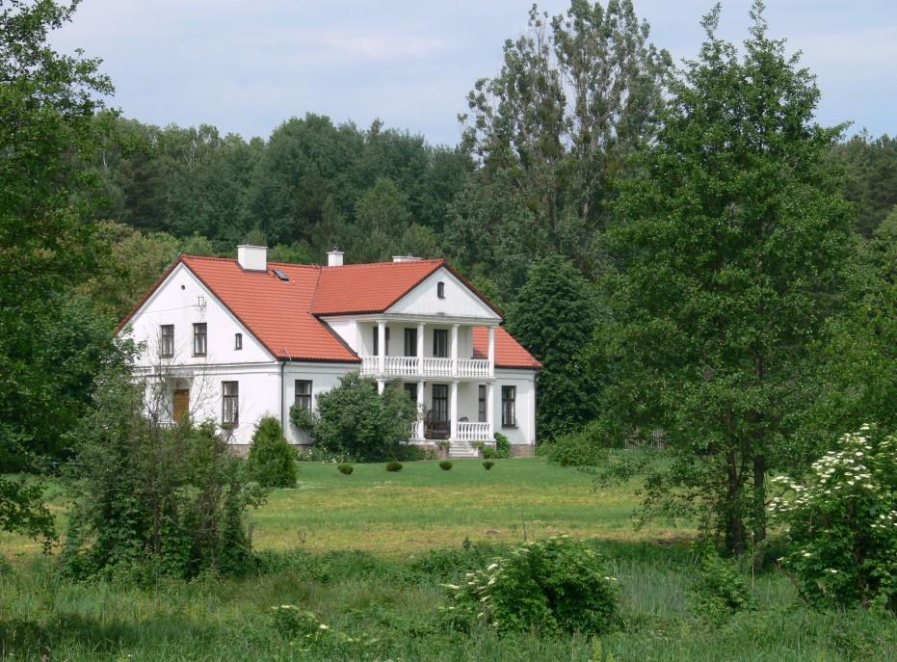
Hryniewicze
Dwór w obecnym miejscu wzniesiono
w latach 70-80 XIX wieku. Dawniej otaczał go sad owocowy oraz szpalery lip. W czasie II wojny światowej zniszczeniom uległy budynki dworskie, wycięto także wiele drzew. Część dworu zajmowała Gromadzka Rada Narodowa, zaś od 1977 roku znajduje się on w prywatnych rękach. Nowi właściciele wyremontowali dwór, który do dziś pełni funkcję mieszkalną.

Slide 4
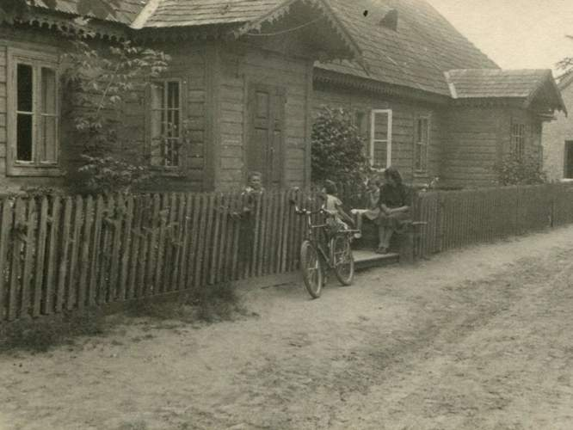
Ignatki
Dwór wzniesiono pod koniec XIX wieku, kiedy to Ignatki stały się własnością rodziny Mieciołowskich. Zabudowanie dworskie otoczone były zielenią, w pobliżu wykopano trzy duże stawy, nad rzeką umiejscowiony był młyn wodny a nieco dalej znajdował się cmentarz dworski. Po II wojnie światowej majątek przejęło Państwowe Gospodarstwo Ogrodnicze Ignatki. Otoczenie dworu uległo wtedy znacznym zmianom. Wybudowano osiedle mieszkaniowe dla pracowników, zaś sady dworskie wycięto.

Slide 5
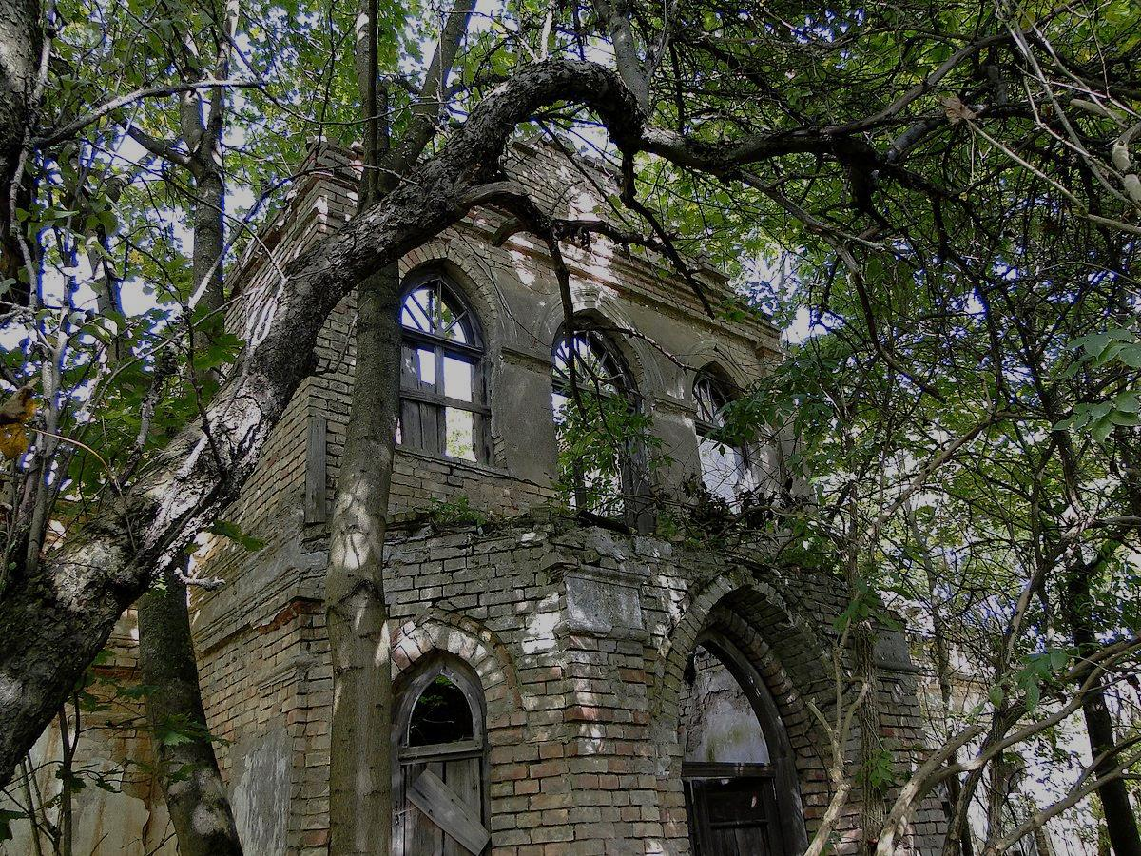
Niewodnica Nargilewska
Ruiny neogotyckiego dworu z 1906 roku znajdują się na prawym brzegu rzeki Niewodnicy, od której miejscowość ma swoją nazwę. Zaledwie 6 lat po wybudowaniu nowej siedziby właścicielka sprzedała swój majątek, który z czasem ulegał coraz większej dewastacji i już w okresie międzywojennym popadał w ruinę. Od końca lat 70 XX wieku pałacyk jest niezamieszkały, a pomiędzy jego ściany wkradły się już drzewa i krzewy, które – szczególnie latem – niemal całkowiecie skrywają pozostałości siedziby.

Slide 6
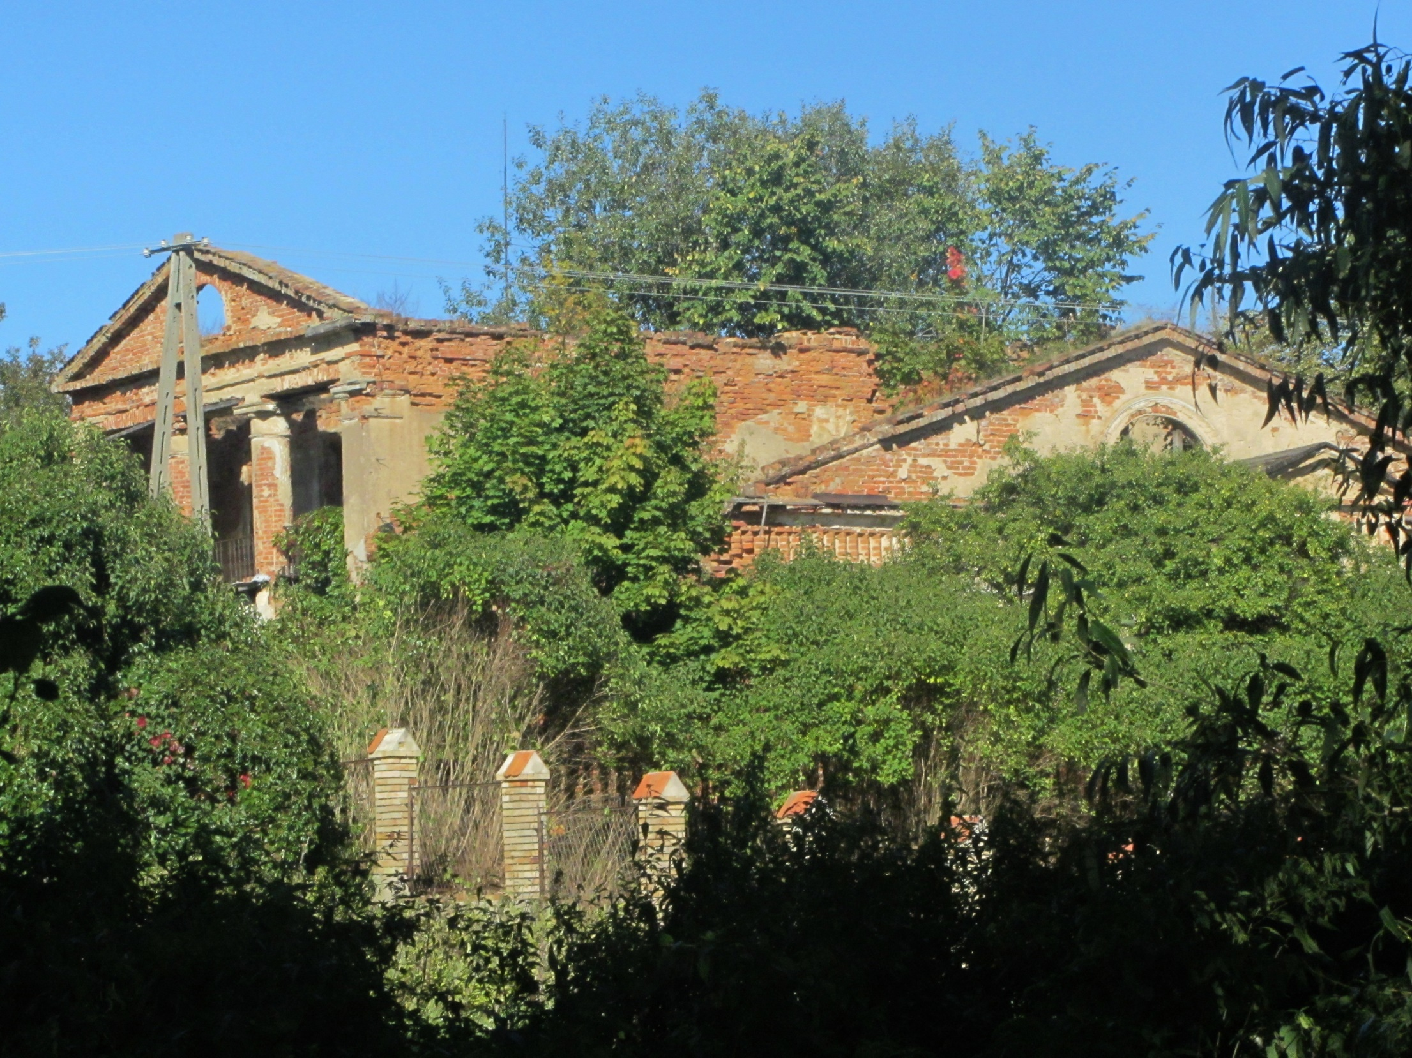
Lewickie
Budowniczym klasycystycznego pałacu był Michał Nowicki. Pałac wzniesiono na osi wsi, w samym sercu istniejącego już tu założenia dworskiego. Budynek wybudowano na planie prostokąta zachowując wyraźny podział na piętrową część główną oraz parterowe skrzydła boczne. Część główną pałacu zdobił monumentalny portyk z kolumnami. Polityka carska sprawiła, że pałac kilkukrotnie zmieniał właścicieli,
a jego otoczenie ulegało przekształceniom. II wojna światowa przyniosła jeszcze większe zniszczenia. Później pałac był użytkowany przez Gromadzką Radę Narodową, z czasem jednak popadał w coraz większą ruinę. Pozostałości pałacu
z roku na rok coraz śmielej pochłania przyroda.

Slide 7
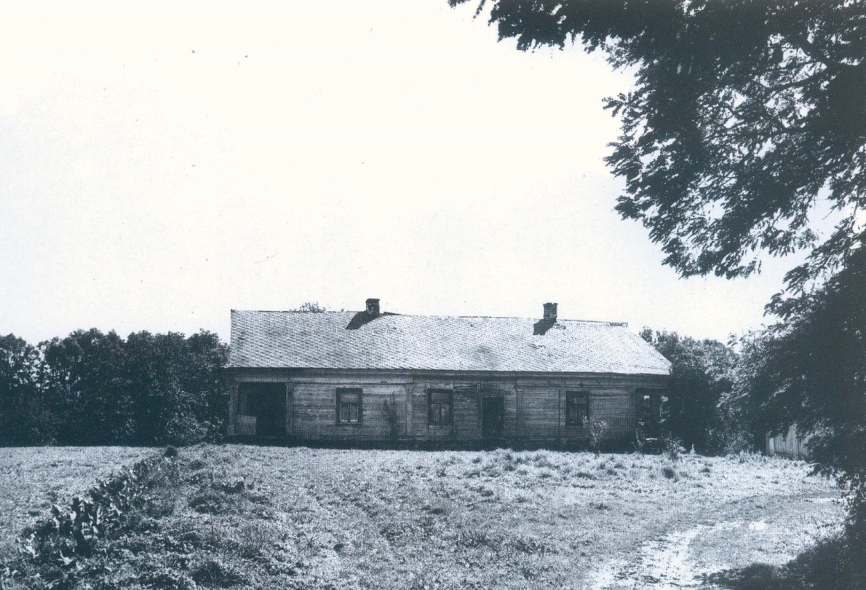
Juchnowszczyzna
(Rumejki)
Jest to najstarszy zachowany w gminie dwór. Zbudował go na przełomie XVIII i XIX wieku Dionizy Lewicki, chorążyc bracławski. Następnie dwór przeszedł w ręce rodziny Kasperewiczów, którzy utracili go po powstaniu styczniowym. Od 1870 roku do II wojny światowej właścicielami majątku była rosyjska rodzina Lebiediewów. Po nacjonalizacji we dworze urządzono szkołę rolniczą, a następnie hotel dla traktorzystów z PGR-u. Obecnie zabytek stanowi własność prywatną. Dwór zachował oryginalną bryłę, wystrój elewacji oraz w dużej mierze rozplanowanie wnętrz.

Slide 8
Świątynie
Kościół p.w. Świętej Trójcy w Juchnowcu
Kościół p.w. Niepokalanego Poczęcia NMP w Tryczówce
Cerkiew p.w. Podwyższenia Krzyża Pańskiego w Kożanach

Slide 9
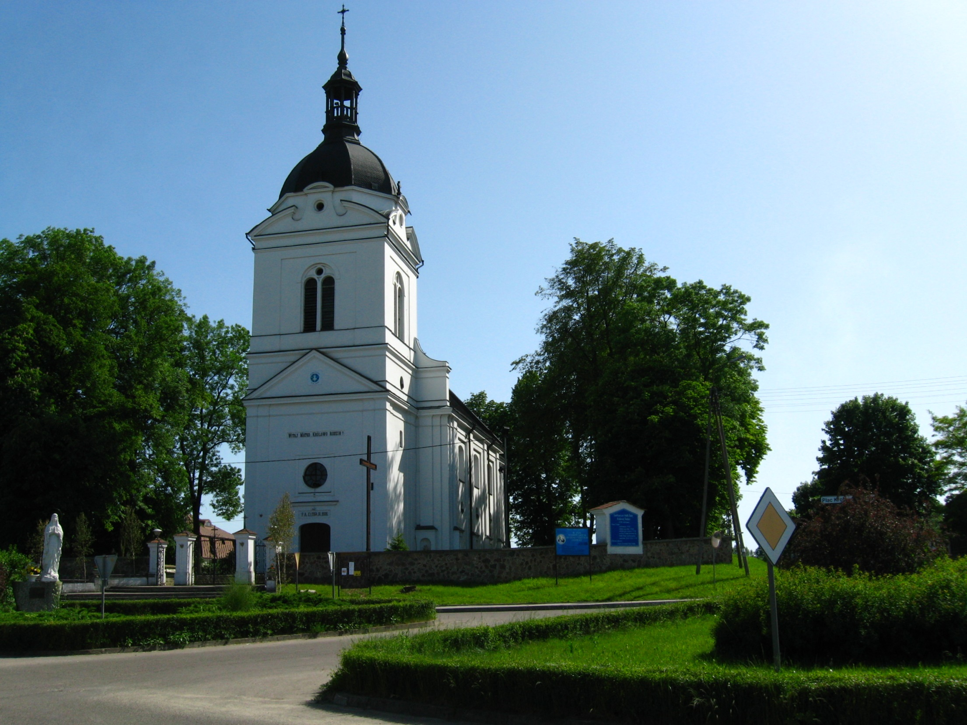
Kościół p.w. Świętej Trójcy
w Juchnowcu Kościelnym
Kościół usytuowany jest w centrum wsi, na terenie otoczonego murem cmentarza, prezbiterium skierowany na południowy zachód. Jego budowę rozpoczęto w 1764 roku na miejscu poprzedniej świątyni, lecz z powodu braku środków ciągnęła się ona długo – aż do początku kolejnego stulecia. W 1819 roku rozpoczęto budowę wieży, którą ukończono następnego roku. Niemal sto lat później dokonano rozbudowy kościoła znacznie go powiększając o nową wieżę dostawioną do fasady. Przebudowano wówczas także ściany boczne, okna oraz nadbudowano piętro nad zakrystią. II wojnę światową świątynia przetrwała bez większych strat. W 1971 roku jej wnętrze zostało pokryte polichromią autorstwa Józefa Łotowskiego.

Slide 10
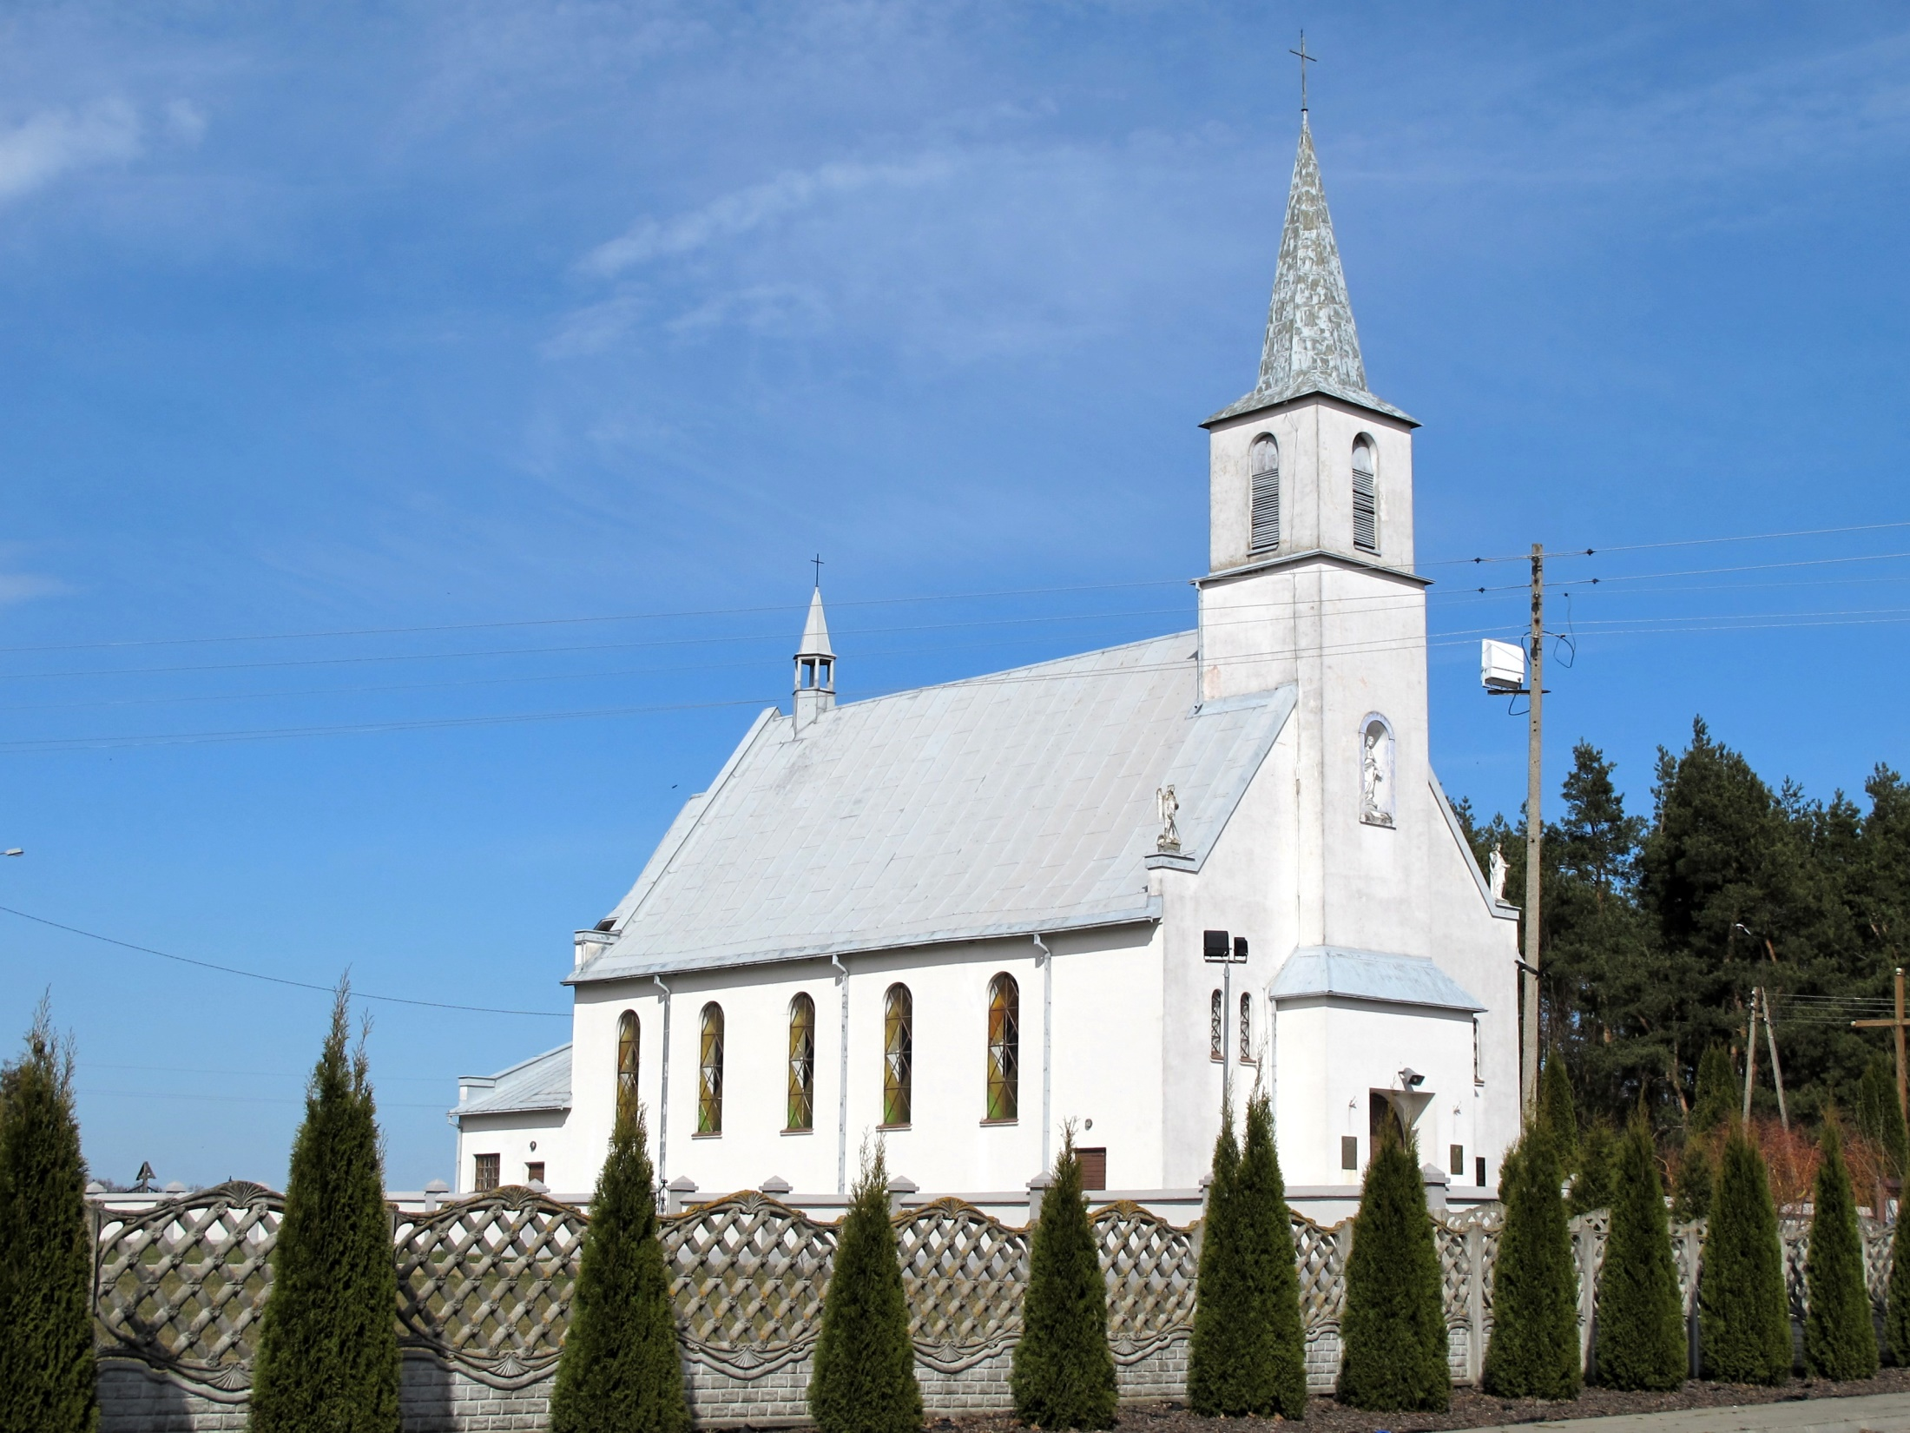
Kościół p.w. Niepokalanego Poczęcia NMP w Tryczówce
Zaprojektował go w 1929 roku warszawski architekt Leonard Kario, znany m.in. z realizacji podwarszawskich willi. Budowę zainicjował ówczesny proboszcz, ks. Alfons Borowski, a sfinansowali parafianie. Kościół poświęcono 6 lipca 1930 roku, a konsekrował go 18 października 1931 roku abp Romuald Jałbrzykowski. W czasie II wojny światowej świątynia była dwukrotnie ostrzelana. W latach 1949- 1951 ks. Aleksander Grabowski doposażył wnętrze, zamawiając m.in. organy.

Slide 11
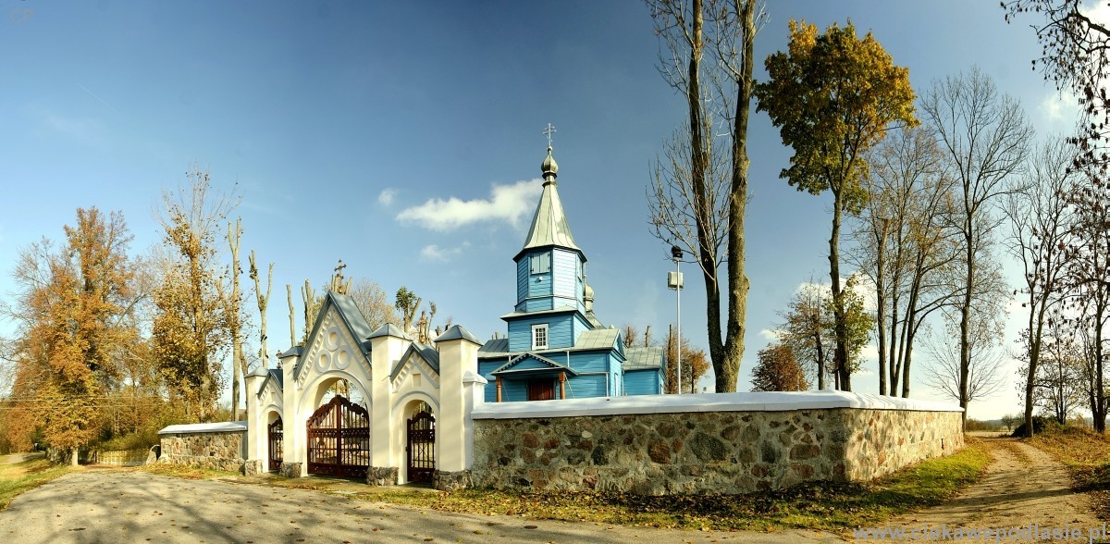
Cerkiew p.w. Podwyższenia Krzyża Pańskiego w Kożanach
Pierwszą cerkiew w miejscu gdzie stoi obecna zbudował Maciej Lewicki – cześnik Podlaski, właściciel dóbr Kożańskich w 1621 roku. Parafia funkcjonowała jako unicka. Zgodnie z zarządzeniem carskim z 1829 roku rozwiązano część unickich parafii m.in. w Kożanach. Świątynię rozebrano pod osłoną nocy. Obecna cerkiew wzniesiona została w latach 1883-1886.

Slide 12
Kapliczki
Kapliczka w Solniczkach
Kapliczka w Koplanach
Kapliczka z figurą św. Onufergo
Kapliczka w Szerenosach
Kapliczka w Klewinowie
Kapliczka w Złotnikach
Kapliczka w Wojszkach
Kapliczka w Kożanach
Kapliczka w Zajączkach

Slide 13
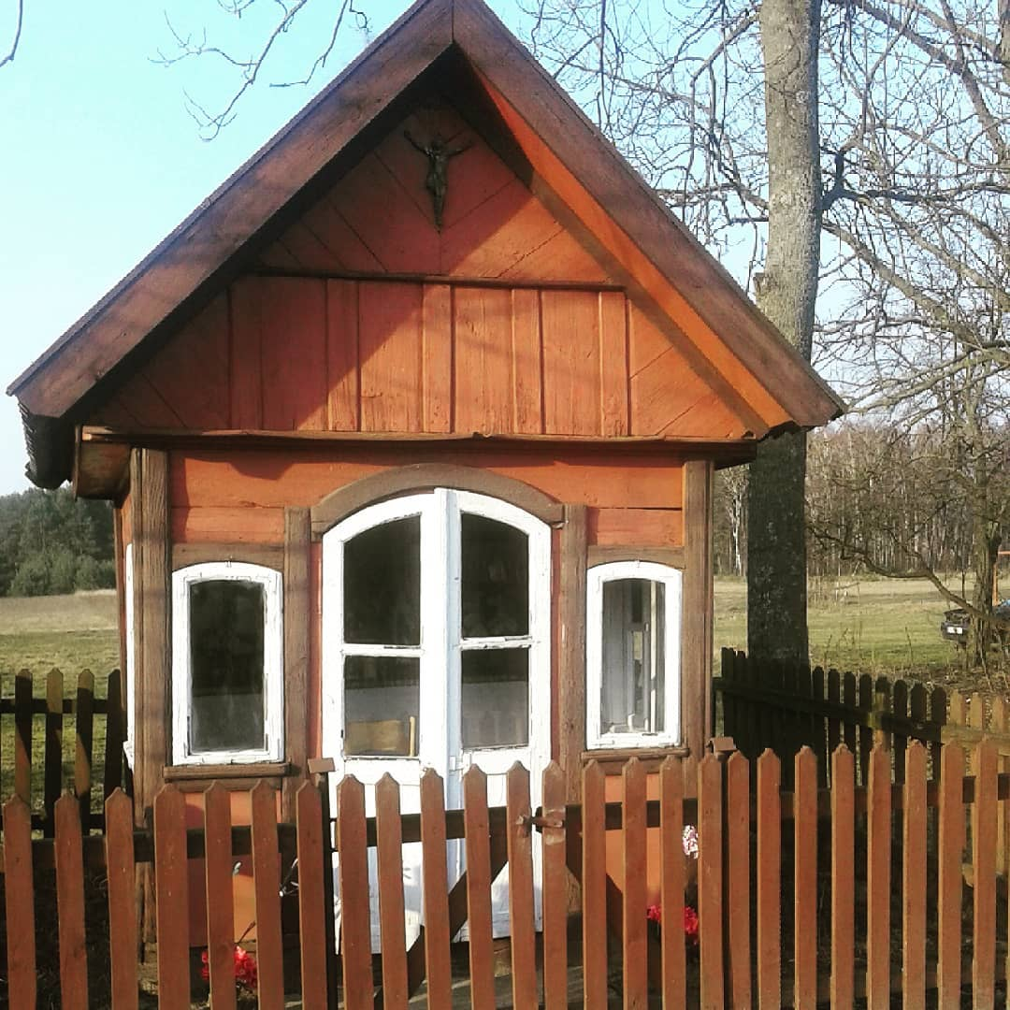
Kapliczka w Solniczkach
Wzniesiona została w 1925 roku w technice zrębowej. Jest dobrym przykładem budownictwa ludowego – powstała na planie kwadratu, jej ściany, poza szczytową, nie są pokryte szalunkiem. Zachowała się także oryginalna stolarka okienna.

Slide 14
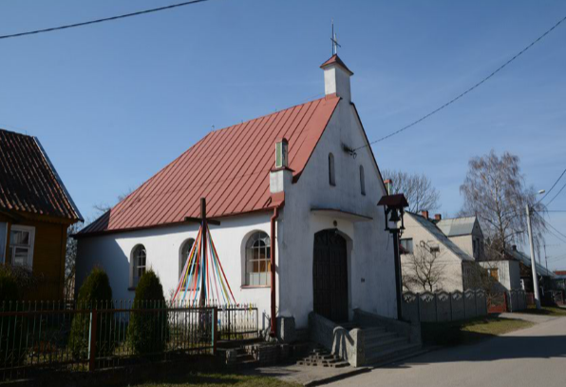
Kapliczka w Koplanach
Wybudowano ją
w 1954 roku w miejscu, gdzie wcześniej stała starsza, niewielka kapliczka. W niedziele
i święta odprawiane są tu Msze Święte. Prosta, murowana kapliczka nosi wezwanie Przemienienia Pańskiego.

Slide 15
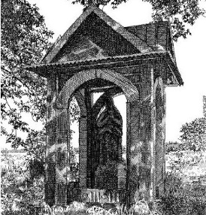
Kapliczka z figurą św. Onufrego
Przy drodze prowadzącej z Juchnowca Dolnego do Szerenos znajduje się drewniana kapliczka z figurą świętego Onufrego. W tradycji zachodniej nie jest to zbyt popularny święty, jego podobizny i figury raczej rzadko spotyka się w przydrożnych kapliczkach. W Polsce święty ten jest czczony przede wszystkim na Ziemi Kłodzkiej.

Slide 16
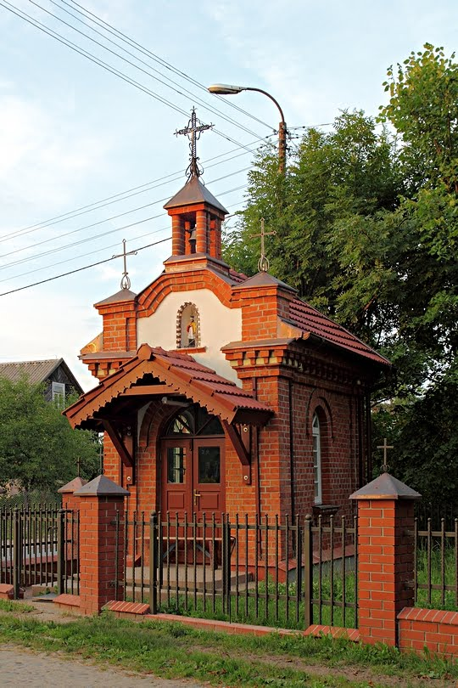
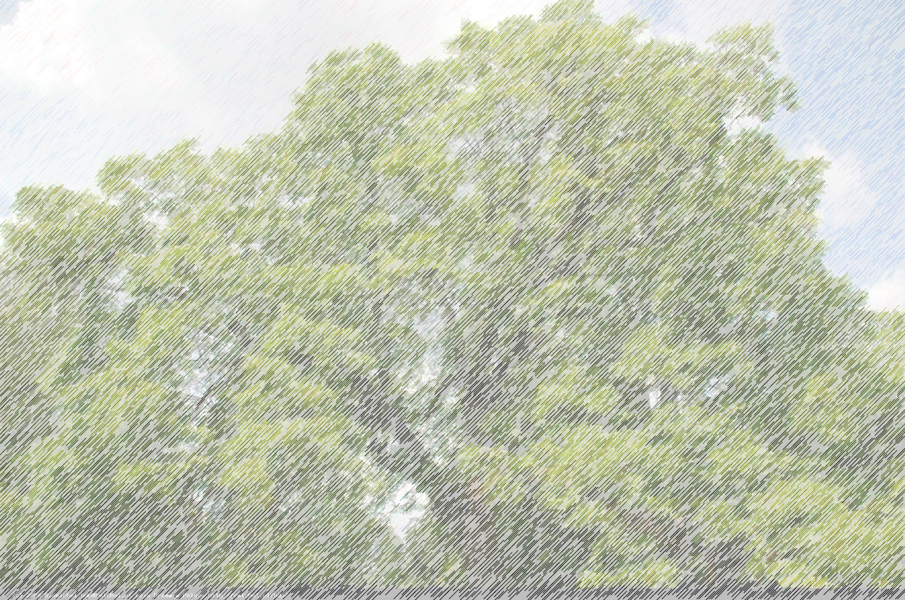
Kapliczka w Szerenosach
Murowana kapliczka wzniesiona została w 1900 roku i nosi wezwanie Najświętszego Serca Pana Jezusa. Jej naroża opinają gładkie lizeny dźwigające bogaty ceglany fryz. Nad wejściem wznosi się attyka o falistym wykroju, zwieńczona ażurową sygnaturką. Półkoliste zamknięcia otworów okiennych i drzwiowego podkreślono łukami z cegieł. Jej architektura inspirowana jest „wiejskimi katedrami”, czyli neogotyckimi kościołami wznoszonymi na wsiach na przełomie XIX i XX wieku. W czasach zaborów miały one przypominać o polskości tych terenów. Podobną architekturę prezentuje kapliczka
w Klewinowie.

Slide 17
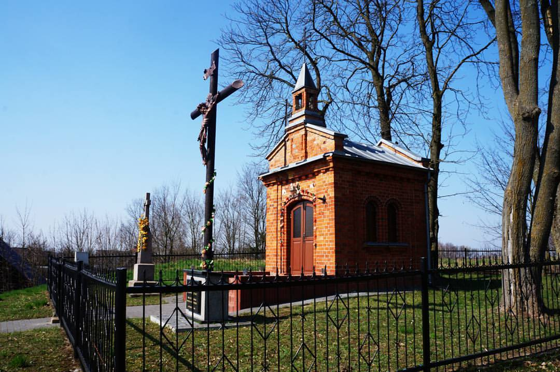
Kapliczka w Klewinowie
Wybudowano ją w 1907 roku, kiedy w okolicy panował tyfus
i pomór bydła. Murowana kapliczka pod wezwaniem Niepokalanego Poczęcia NMP posiada attykę z ażurową sygnaturką, zaś ściany wieńczy dekoracyjny fryz podokapowy. Półkoliste otwory okienne
i drzwiowe obwiedzione są walcowatymi kształtkami,
a zewnętrzne parapety wykonano z kilku rzędów cegieł.

Slide 18
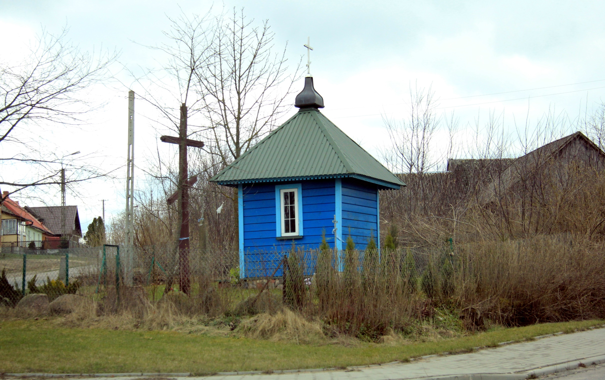
Kapliczka w Złotnikach
Prawosławna kapliczka pw. św. Jana Chrzciciela
w Złotnikach została wyświęcona w 1894 roku. Wznieśli ją mieszkańcy wsi na pamiątkę ocalenia życia carskiej rodziny w zamachu dokonanym w 1888 roku, bądź kataklizmu (gradobicia, trąby powietrznej), jaki dotknął Złotniki tego roku.

Slide 19
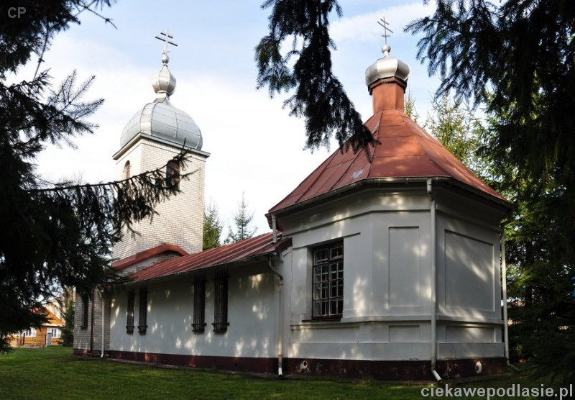
Kapliczka w Wojszkach
Niewielka prawosławna kapliczka pw. św. Michała Archanioła, zbudowana
w 1865 roku na pamiątkę rosyjskich żołnierzy, którzy zginęli w czasie tłumienia powstania styczniowego. Współfundatorem był Michał Murawiow "Wieszatiel", którego uczczono nadając kaplicy wezwanie św. Michała. W latach 1980-1981 do kapliczki przybudowano z pustaków część nawową, a w 1991 roku również wieżę dzwonnicę.

Slide 20
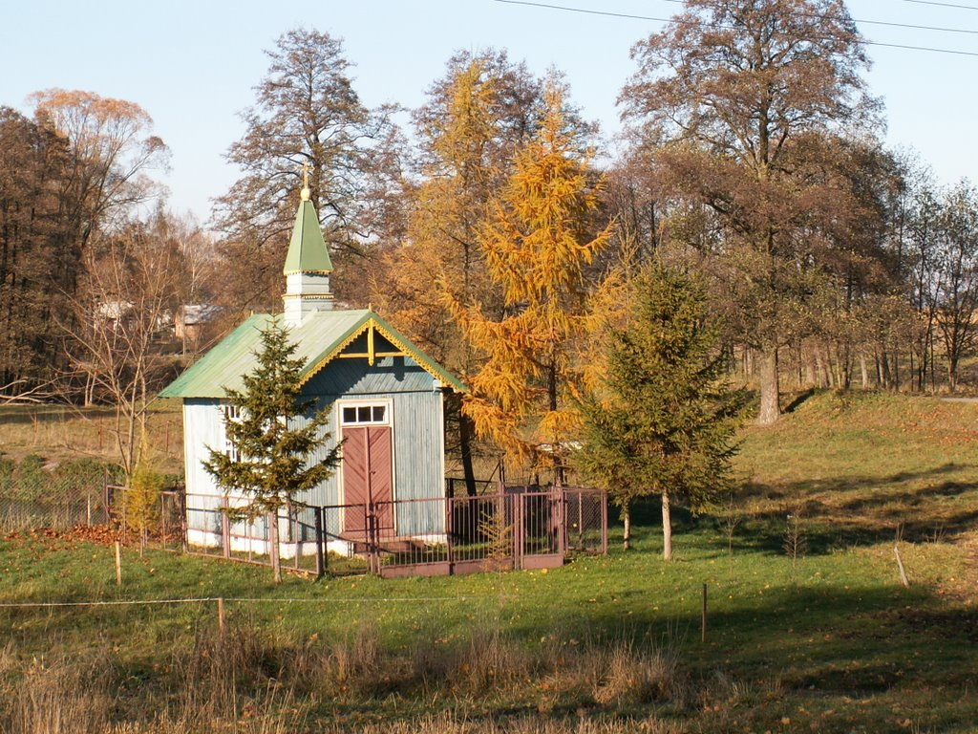
Kapliczka w Kożanach
Znajduje się nieopodal cerkwi w Kożanach. Pochodzi z końca XIX wieku, wybudowano ją nad źródełkiem. Jej bryłę wieńczy wieżyczka w kształcie obelisku. Ściany szalowane są pionowo, w szczytach, obwiedzionych ażurowymi wiatrownicami, widoczne są jętki potraktowane jako ozdoba. Kapliczka ta, podobnie jak cerkiew w Kożanach, inspirowana była drewnianą architekturą rosyjską.

Slide 21
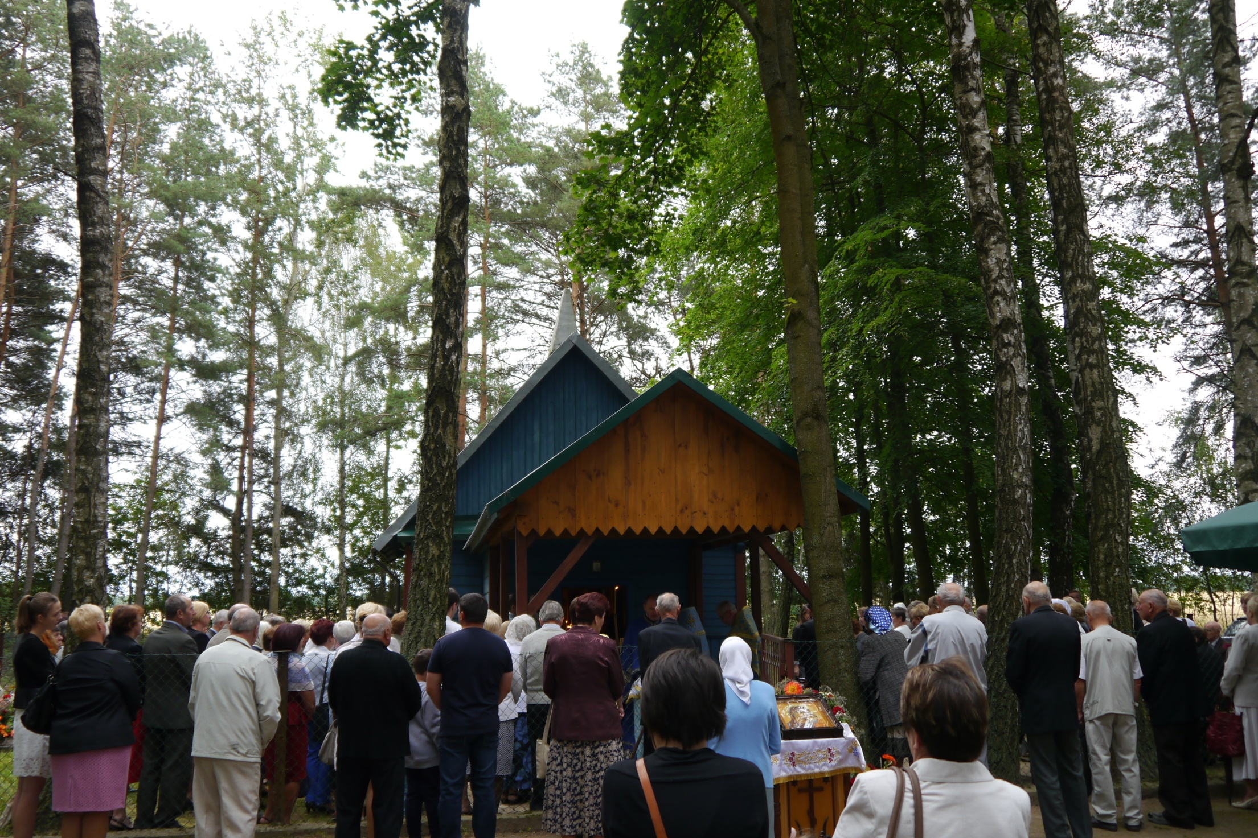
Kapliczka w Zajączkach
Prawosławna drewniana kaplica pw. Kazańskiej Ikony Matki Bożej stoi na tzw. Świętym Miejscu w lesie położonym między wsiami Wojszki i Złotniki, niedaleko Zajączek. Zbudował ją w 1880 roku na miejscu dwóch poprzednich kaplic Teodozy Zdanuczuk ze wsi Pańki. W 1965 roku dobudowano do niej prezbiterium, a pod koniec XX wieku została gruntownie odnowiona.

Slide 22
Cmentarze
Cmentarz parafialny w Juchnowcu Kościelnym
Kaplica grobowa Nowickich

Slide 23
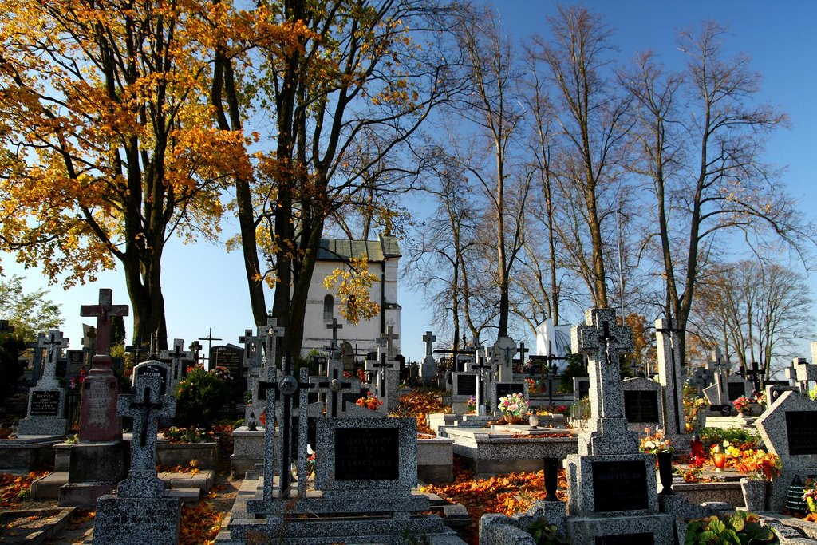
Cmentarz parafialny w Juchnowcu Kościelnym
Cmentarz założono przed 1818 rokiem, wkrótce poświęcono drewnianą kaplicę cmentarną, ufundowaną przez Dionizego Lewickiego. Funkcjonowała ona prawdopodobnie zaledwie 40 lat.
W 1909 roku teren cmentarza został powiększony od strony Góry, natomiast w 2002 roku dodano do niego kawałek ziemi od strony północnej. W centrum stoi murowana kaplica grobowa Nowickich. To wokół niej usytuowana jest większość najcenniejszych nagrobków.

Slide 24
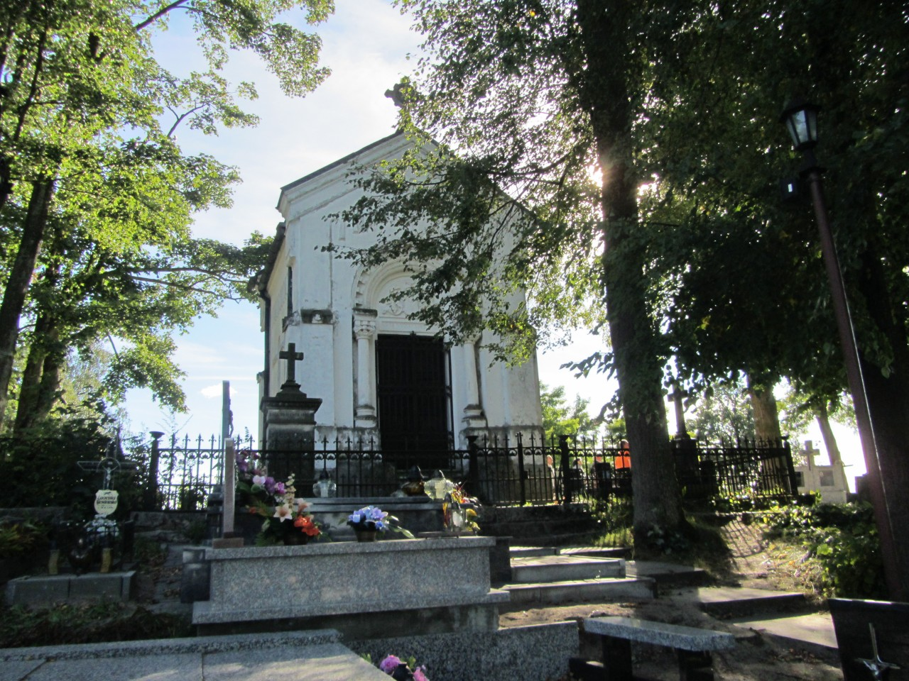
Kaplica grobowa Nowickich
Dokładna data jej budowy nie jest znana. Wznieśli ją zapewne na początku lat 80. XIX wieku Michał
i Adolfina Nowiccy, właściciele dworu w Lewickich. Miało to związek ze śmiercią ich syna Tadeusza w 1880 roku. W 1939 roku grobowiec został splądrowany przez bolszewików, naruszone zostały trumny.
Kaplica usytuowana jest na pagórku w centrum cmentarza, otoczona żeliwnym ogrodzeniem. W tympanonie umieszczono płaskorzeźbę z herbem Nowicki oraz napisem „Grób rodziny Nowickich”.

Slide 25
Zabytki archeologiczne
Kurhany w Rostołtach
Grodzisko w Zajączkach

Slide 26
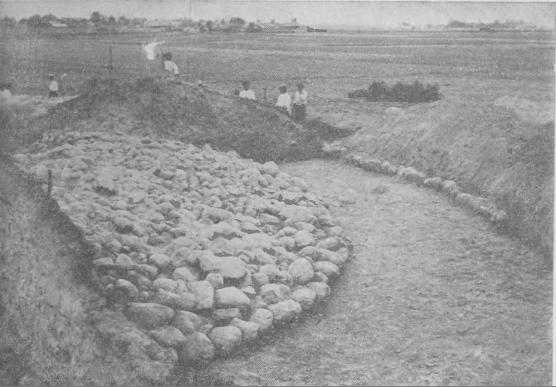
kurhany w Rostołtach
Pięć kurhanów nieopodal wiejskich zabudowań odkryto jeszcze przed wojną, w latach 30. Podczas badań archeolodzy odkryli ślady ogromnych ognisk, znaczne ilości fragmentów ceramiki oraz kości zwierzęcych – pozostałości po dawnych obrzędach pogrzebowych. We wnętrzu grobu odnaleziono także dary dla nieboszczyka. Po wojnie badacze uznali, że kurhany w Rostołtach są grobowcami wodzowskimi lub książęcymi z III wieku naszej ery. Na określenie tak dużych konstrukcji w kształcie tych ze wsi Rostołty wprowadzono określenie „kurhany rostołckie”.

Slide 27
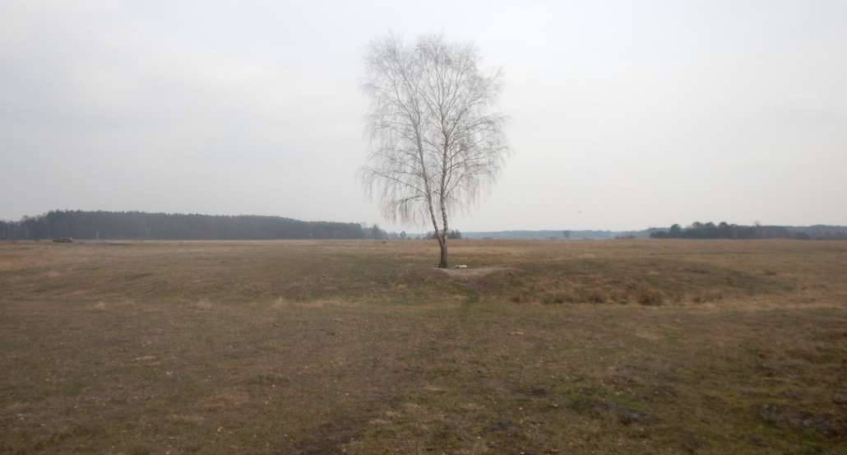
grodzisko w Zajączkach
Grodzisko datowane jest na X wiek. Jego powstanie naukowcy wiążą z osadnictwem ruskim lub mazowieckim. Być może gród ten był niewielką, przygraniczną strażnicą, choć równie dobrze mógł być to mały gródek pomocniczy dla grodu w Surażu lub Bielsku. Kres jego świetności położyła wojna. Został zniszczony podczas najazdów książąt kijowskich przed 1041 rokiem.
Wykopaliska archeologiczne prowadzone w pobliżu grodziska wykazały, że obok znajdowała się osada, która funkcjonowała najprawdopodobniej od czasów neolitycznych aż do momentu zniszczenia grodu. Zachowane ślady dowodzą również, że ludzie powrócili w to miejsce ponownie w XIII wieku.

Slide 28
Ciekawe miejsca
Wieś Wojszki
Frampol
Dolina Narwi

Slide 29
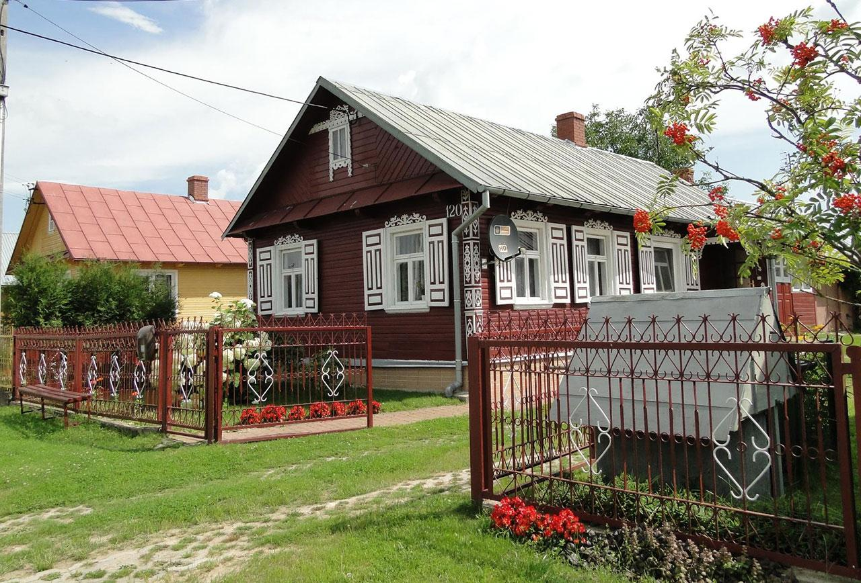
Wojszki
Na przełomie XIX i XX wieku wieś była jedną z najludniejszych osad nadnarwiańskich. Pierwsze z zachowanych do dziś domów powstały na początku XX wieku. Miejscowi snycerze ozdabiali je charakterystycznymi, ażurowymi ornamentami. Zdobienia pokrywają naroża domów, szczyty, krawędzie dachów, okalają okna i drzwi. Są to głównie motywy roślinne i kwiatowe oraz wzory geometryczne - gwiazdy, krzyżyki, trójkąty czy okrągłe, otwarte kształty. Na zdobieniach pojawiają się także uproszczone sylwetki ptaków lub ludzi. Stosowano również podłużne pionowe listewki oraz ząbkowanie - przede wszystkim na narożach. Elementy zdobnicze malowane są w kolorze kontrastowym do reszty domu, przeważnie jest to czysta biel.

Slide 30
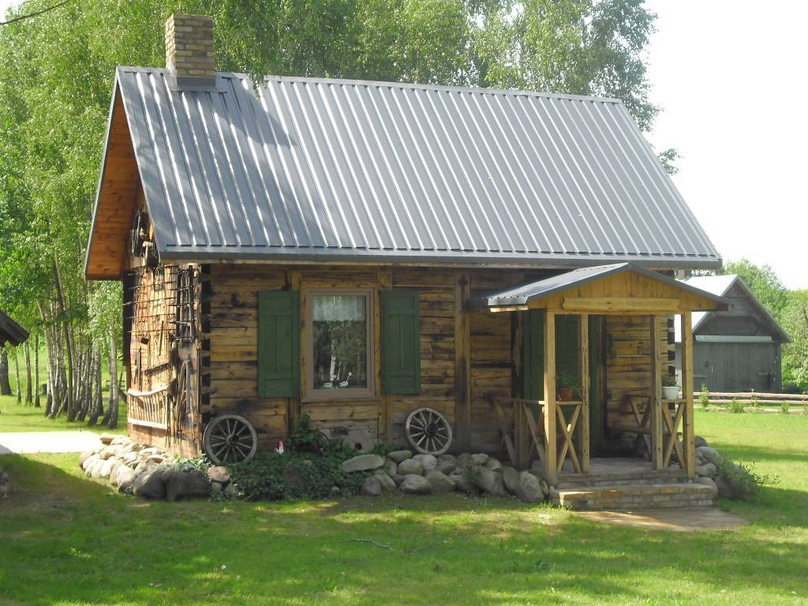
Frampol
We Frampolu (obecnie Hołówki Duże) rodził się, mieszkał i tworzył pisarz Edward Redliński, autor między innymi „Konopielki” czy „Awansu”. Znajduje się tutaj Domek Twórczości Edwarda Redlińskiego. Można tu zwiedzić wystawę poświęconą pisarzowi, obejrzeć stare narzędzia rolnicze a także zorganizować ognisko lub wybrać się na ryby.

Slide 31
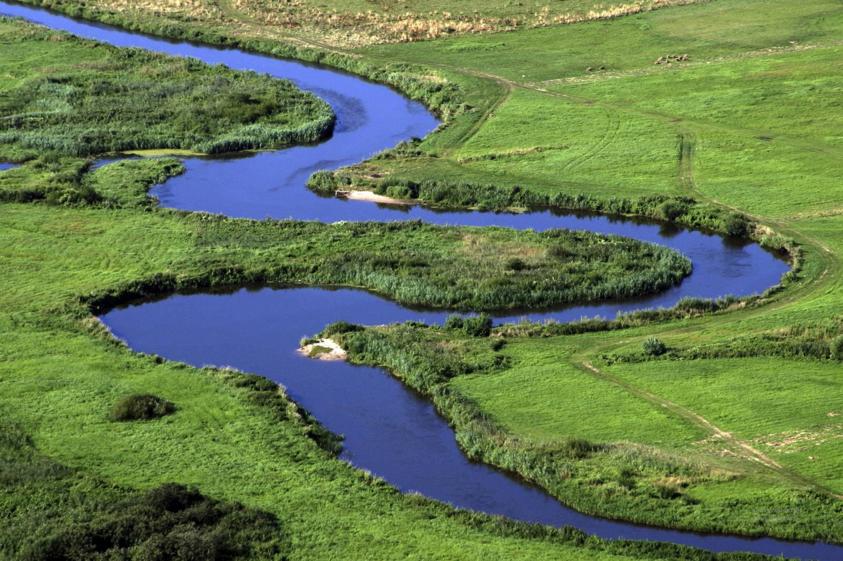
Dolina Narwi
W południowej części gminy Juchnowiec znajduje się Obszar Chronionego Krajobrazu Doliny Narwi. Dolina Górnej Narwi to jedna z najlepiej zachowanych
w Polsce dolin rzecznych. Koryto rzeki ma naturalny charakter, rzeka swobodnie meandruje tworząc starorzecza.
W otaczających Narew bagnach i szuwarach licznie mieszkają ptaki, np. cyranki czy błotniaki łąkowe.

Slide 32
Szlaki turystyczne
Szlak podmiejskich rezydencji
Szlak konopielki
Podlaski szlak bociani
Obwodnica rowerowa gminy Juchnowiec Kościelny

Slide 33
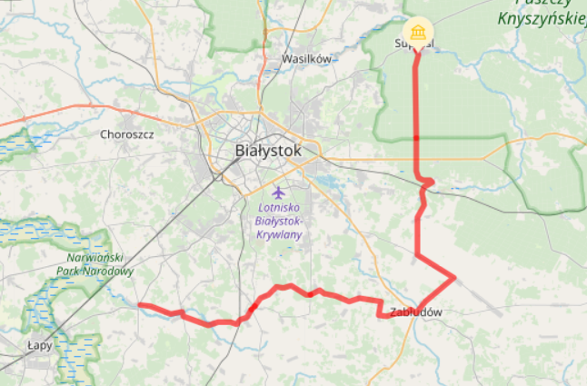
Szlak podmiejskich rezydencji
Szlak prowadzi przez niewielkie miejscowości, dawniej będące rezydencjami podlaskich rodów szlacheckich. Okala Białystok od południa i wschodu łącząc Puszczę Knyszyńską z Narwiańskim Parkiem Narodowym. Trasa jest dość łatwa i liczy ok. 50 km.

Slide 34
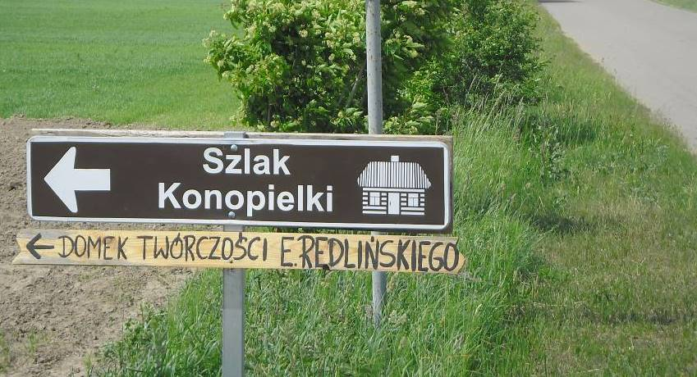
Szlak Konopielki
Trasa nawiązuje do tytułu powieści Edwarda Redlińskiego. Prowadzi przez miejscowości: Suraż – Zawyki – Doktorce – Lesznia – Czaczki – Rostołty – Juchnowiec Kościelny – Turośń Kościelna – Turośń Dolna – Suraż. Szlak liczy 60 km, po drodze można zobaczyć stare zagrody gospodarskie, świątynie, wiejskie kapliczki,

Slide 35
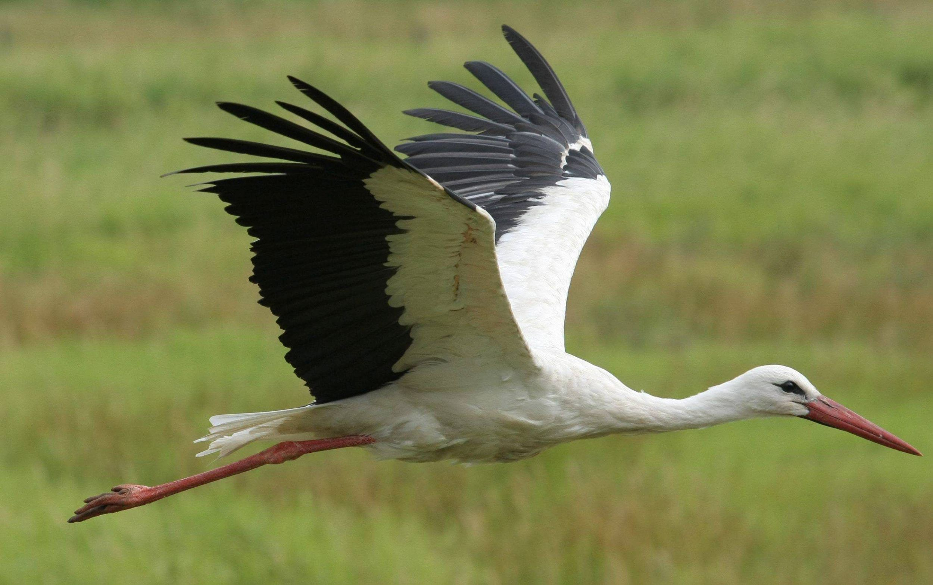
Podlaski Szlak Bociani
Łączy najpiękniejsze miejsca województwa podlaskiego, w tym 4 parki narodowe: Białowieski, Narwiański, Biebrzański i Wigierski. Jest najdłuższym znakowanym szlakiem rowerowym województwa podlaskiego liczącym 412,5 km. Dzięki tablicom informacyjnym można poznać życie i zwyczaje Bociana Białego oraz dowiedzieć się o miejscowościach i atrakcjach turystycznych na szlaku.

Slide 36
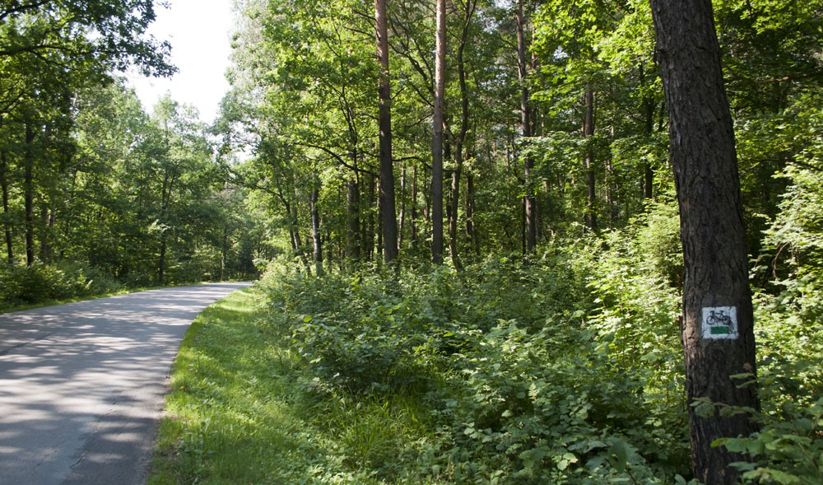
Obwodnica rowerowa gminy Juchnowiec Kościelny
Trasa prowadzi z Kleosina na południe ku Dolinie Narwi a następnie zawraca i kończy się w Niewodnicy Koryckiej – w ten sposób okala gminę Juchnowiec Kościelny. Największą atrakcją są liczne zabytki tradycyjnego dla Podlasia budownictwa wiejskiego. Szlak prowadzi przez łąki i lasy, po drogach asfaltowych oraz piaszczystych.

Slide 37
Nie tylko Juchnowiec, czyli atrakcje w sąsiedztwie
Zwierki
Zabłudów
Most na Narwi w pobliżu Ryboł
Suraż
Nawia – wczesnośredniowieczna osada słowiańska
Narwiański Park Narodowy
Dworek myśliwski – Turośń Kościelna

Slide 38
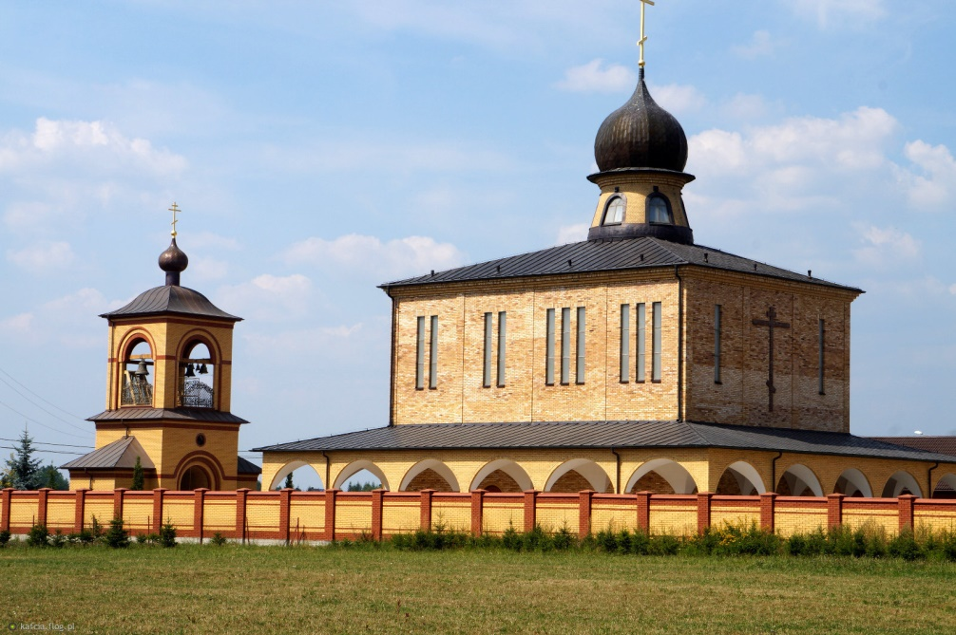
Zwierki
We wsi znajduje się prawosławny żeński monaster Narodzenia Przenajświętszej Bogurodzicy oraz przyklasztorna cerkiew św. Męczennika Gabriela. Mniszki przeniosły się tu w 2008 roku
z Białegostoku i są kontynuatorkami tradycji klasztoru
z Różanegostoku (Krasnegostoku), który działał tam przed
I wojną światową.
Zwierki to miejsce urodzenia Gabriela Zabłudowskiego – świętego prawosławnego, patrona dzieci i młodzieży.

Slide 39
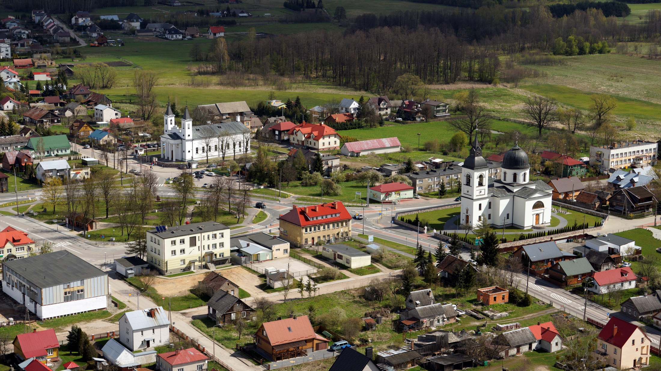
Zabłudów
Miasto lokowano na surowym korzeniu w 1553 roku na prawie magdeburskim dzięki staraniom Grzegorza Chodkiewicza i za zgodą Zygmunta Augusta z prawem do targu i dwóch jarmarków. Na przestrzeni wieków było domem przedstawicieli wielu kultur i religii – mieszkali tu katolicy, prawosławni, unici, ewangelicy i arianie. Bardzo liczna była też społeczność żydowska, w Zabłudowie znajdowała się jedna z największych drewnianych synagog. Podczas II wojny światowej miasto zniszczono w 50%. Do dziś z zabłudowskich zabytków zachował się kościół pw. św. Piotra i Pawła , cerkiew Zaśnięcia Przenajświętszej Bogurodzicy, kaplica pw. św. Marii Magdaleny, Cmentarz i kaplica pw. św. Rocha, cmentarz żydowski oraz pozostałości zespołu dworskiego.

Slide 40
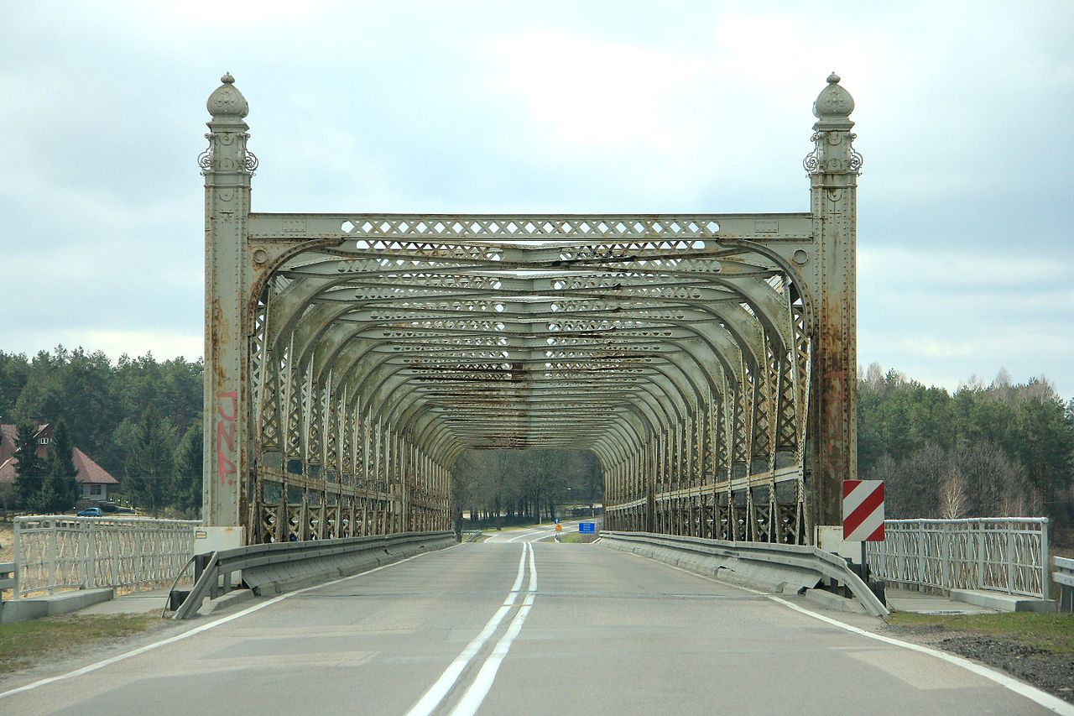
Most na Narwi w pobliżu Ryboł
Most ten został sprowadzony nad Narew
w latach 50 XX wieku z bydgoskiego Fordonu
i zastąpił starą, drewnianą przeprawę. Oryginalny most wybudowano w 1893 roku nad Wisłą. Był wówczas jednym
z najdłuższych niemieckich mostów – liczył
1,3 km. W czasie remontu został rozebrany,
a jego przęsła wykorzystano na wielu mniejszych przeprawach w całej Polsce,
m.in. w Brzegu nad Odrą czy Jarosławiu nad Sanem.

Slide 41
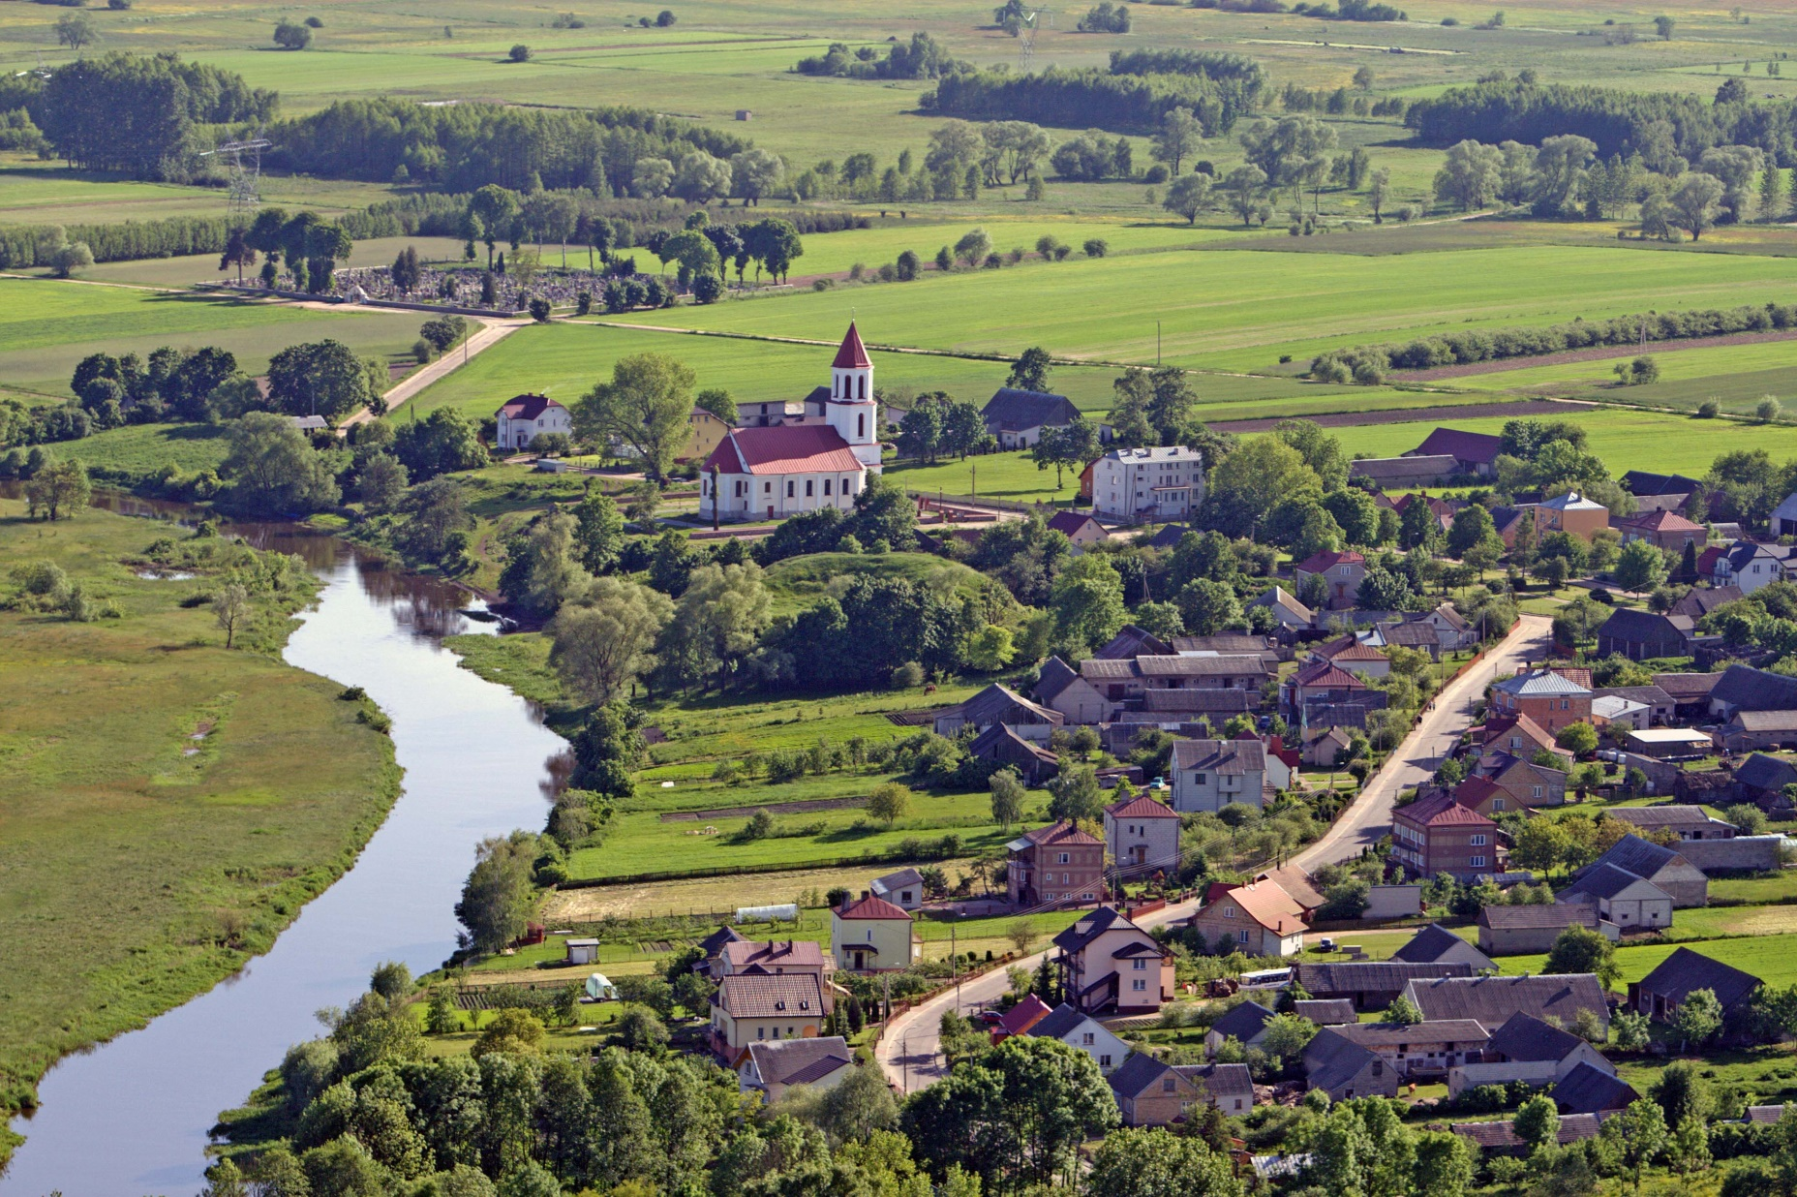
Suraż
Początkiem miasta było grodzisko zbudowane na brzegu Narwi w XII wieku. Na miejscu zniszczonego przez Krzyżaków grodziska wybudowano pod koniec XV lub w pocz. XVI wieku zamek z ceglaną basztą. Zamek ten nie przetrwał potopu szwedzkiego. Obecnie jedyną jego pozostałością jest Góra Zamkowa.
W 1445 roku Suraż otrzymał prawa miejskie magdeburskie z nadania Kazimierza Jagiellończyka. Miasto było zamieszkiwane przez Polaków, Żydów i osadników ruskich. Rozwój miasta zahamowała budowa kolei warszawsko-petersburskiej, która ominęła Suraż. Miasto zostało niemal całkowicie spalone przez Niemców w roku 1915. Obecnie Suraż to jedno z najmniejszych
miast w Polsce.

Slide 42
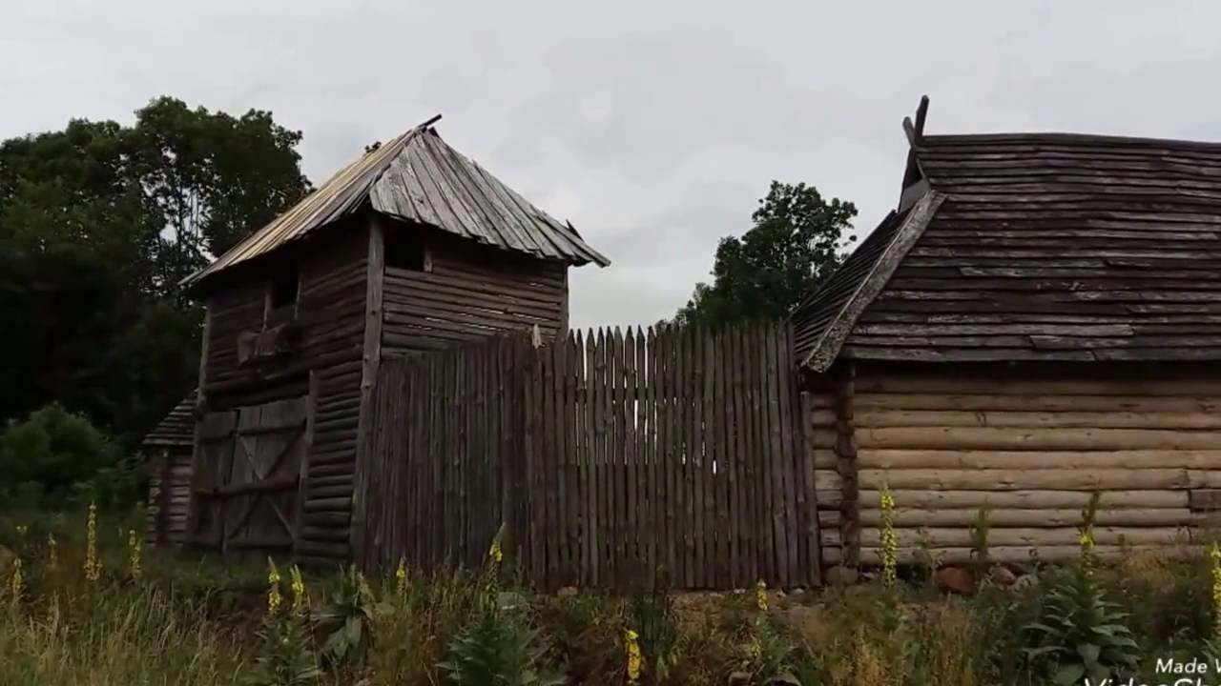
Nawia – wczesnośredniowieczna osada słowiańska
Nawia powstała w ramach projektu " Wehikuł czasu ", który miał zaktywizować młodych mieszkańców gminy Suraż. W osadzie pokazywane są turystom lekcje żywej historii, funkcjonuje tu także drużyna rycerska
o nazwie Nawia. Osada zbudowana jest
z drewna w tradycyjny dla Słowian sposób. Co roku odbywa się tu festyn średniowieczny Grodzisko.
„Nawia” to w mitologii słowiańskiej kraina duchów i rzeczy nadprzyrodzonych, ale może być widzialna, a jej mieszkańcy czasami pokazują się w świecie realnym.

Slide 43
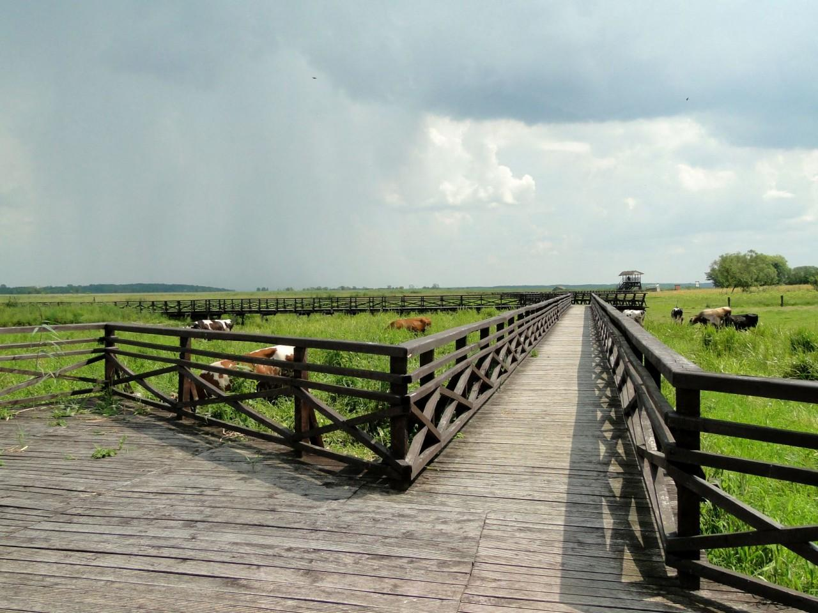
Narwiański Park Narodowy
Park obejmuje obszar doliny Narwi pomiędzy Surażem, a Rzędzianami. Park to przede wszystkim obszary bagienne, więc najlepiej poznawać go z wody podczas spływów kajakowych lub wycieczek łodziami. Atrakcją turystyczną są także kładki przyrodnicze,
na przykład
kładka Waniewo - Śliwno.

Slide 44
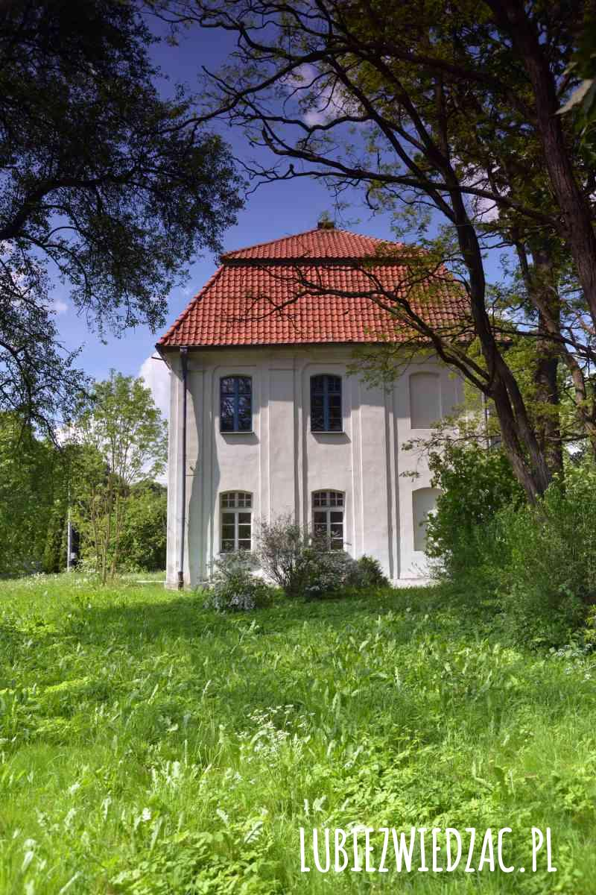
Dworek myśliwski – Turośń Kościelna
Siedziba dworska w Turośni Kościelnej założona została po 1515 roku przez Jerzego Raczkę Puczyckiego, sędziego ziemskiego bielskiego. Murowany pawilon, zwany dworem myśliwskim, zaprojektowany prawdopodobnie przez Jana Henryka Klemma, działającego na dworze białostockim Jana Klemensa Branickiego, został wzniesiony w latach 60-70 XVIII wieku. Usytuowano go w centrum kwaterowego ogrodu włoskiego, przy głównej osi kompozycji. Obecnie mieści się tu biblioteka gminna.

Slide 45
Źródła fotografii
ogrodowy.minigo.pl
ciekawepodlasie.pl
polskaniezwykla.pl
pl.wikipedia.com
polskiezabytki.pl
mapio.net
archibial.pl
zabytek.pl
instazu.com
kozany.cerkiew.pl
orthodoxia.pl
um.zabludow.wrotapodlasia.pl
greenvelo.pl
zpppn.pl
K. Jażdżewski, O kurhanach nad górną Narwią i o hutnikach z przed 17 wieków, “Z Otchłani Wieków”, 1939, r. 11, z. 1.

